Slide 1
FRANCESCA BISES, ALESSANDRA FANELLI, RITA DE FELICE, MARIA ANTONIETTA VISCA
DIDATTICA SPECIALE: CODICI DEL LINGUAGGIO LOGICO E MATEMATICO: IL METODO SINGAPORE
PROF. CLAUDIO MARCHESANO

Slide 2
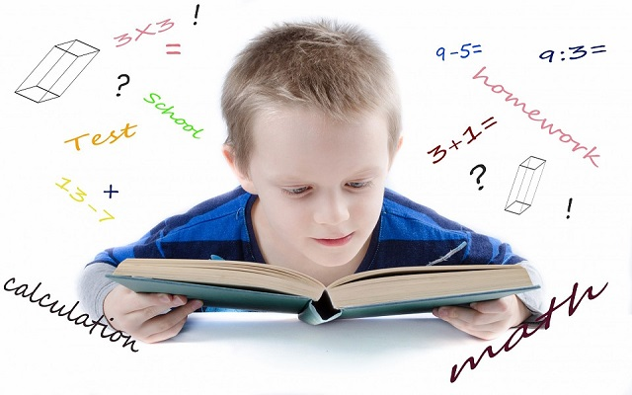
I tre errori dell’insegnamento tradizionale della matematica
Pensare alla matematica come computazione.
Pensare all’insegnamento della matematica come “procedurale”.
Insistere nella memorizzazione.

Slide 3
IL METODO SINGAPORE
Il metodo Singapore per l’insegnamento della matematica abbandona l’insegnamento del calcolo, del procedimento e della memorizzazione per lasciare il posto al problem solving.

Slide 4
Non è una matematica diversa, è un metodo ed un bagaglio di formazione per gli insegnanti nel loro percorso di sviluppo professionale

Slide 5
La matematica nel Metodo Singapore è un veicolo per lo sviluppo e miglioramento delle competenze intellettuali di un individuo

Slide 6
Il punto focale quindi diventa il problem solving, la risoluzione dei problemi ed il ragionamento, la matematica è dunque solo un mezzo, una piattaforma, per facilitare il ragionamento.

Slide 7
Esempio 1
Carlo e Franco hanno 300 biglie. Carlo ne ha il triplo di Franco. Quante biglie hanno ciascuno?
Franco
Carlo
biglie totali = 300
300 : 4 = 75
75
75
75
75
75
75
75
75

Slide 8
Franco
75 biglie
Carlo
75 x 3 = 225 biglie

Slide 9
Esempio 2
Un’aiuola di forma rettangolare ha la base che è i 5/4 dell’altezza ed il Comune vuole recintarla. Sapendo che la differenza tra base ed altezza è di 10 m, quanti metri di recinzione dovrà acquistare il comune?
4 unità
5 unità

Slide 10
La base è i 5/4 dell’altezza e la loro differenza è 10 m
base
differenza altezza
10
10
10
10
10

Slide 11
10 x 4 = 40 m altezza
10 x 5 = 50 m base
Perimetro = 40+50+40+50 = 180 m
Il Comune deve acquistare 180 m
di recinzione.

Slide 12
Grazie per l’attenzione!

